Slide 1


: notes
MZ요소 많이넣기
방문자수?

Slide 2




Base template
ALBUMS REVIEWS MEMBERS BOARD SUPPORT
개발 일지 | 공지사항
앨평() | ⓒ 앨평 (). All rights reserved.

Slide 3
Base template: functionalities
Logo: Should be designed by myself
Once user login, it changes to user’s profile picture
ALBUMS REVIEWS MEMBERS BOARD SUPPORT
About
FAQ
앨범 신청하기
피드백 보내기
마이 페이지
__________
로그아웃
개발 일지 | 공지사항 | 이용약관
앨평() | ⓒ 앨평 (). All rights reserved.

Slide 4
Main Page

Slide 5


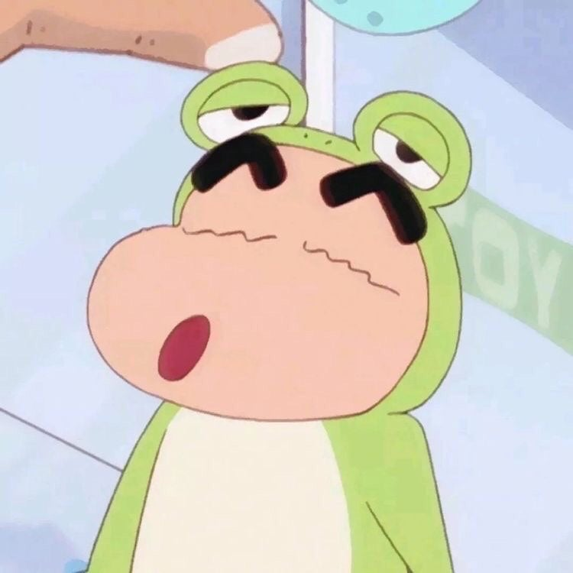

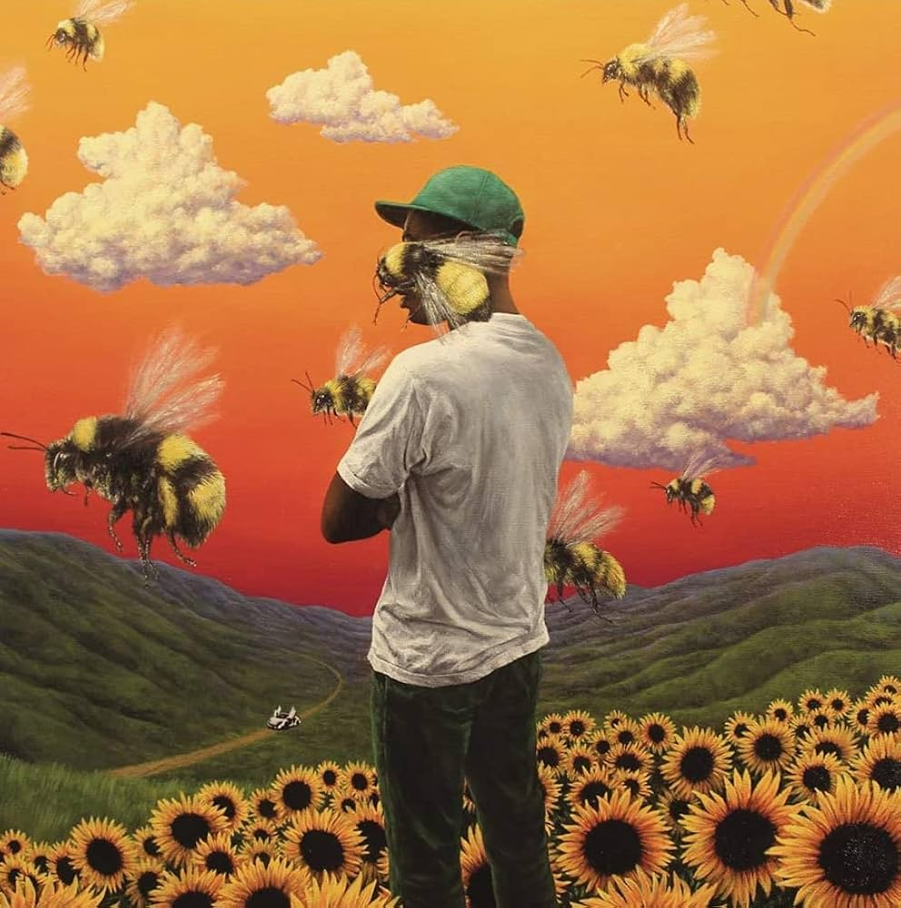

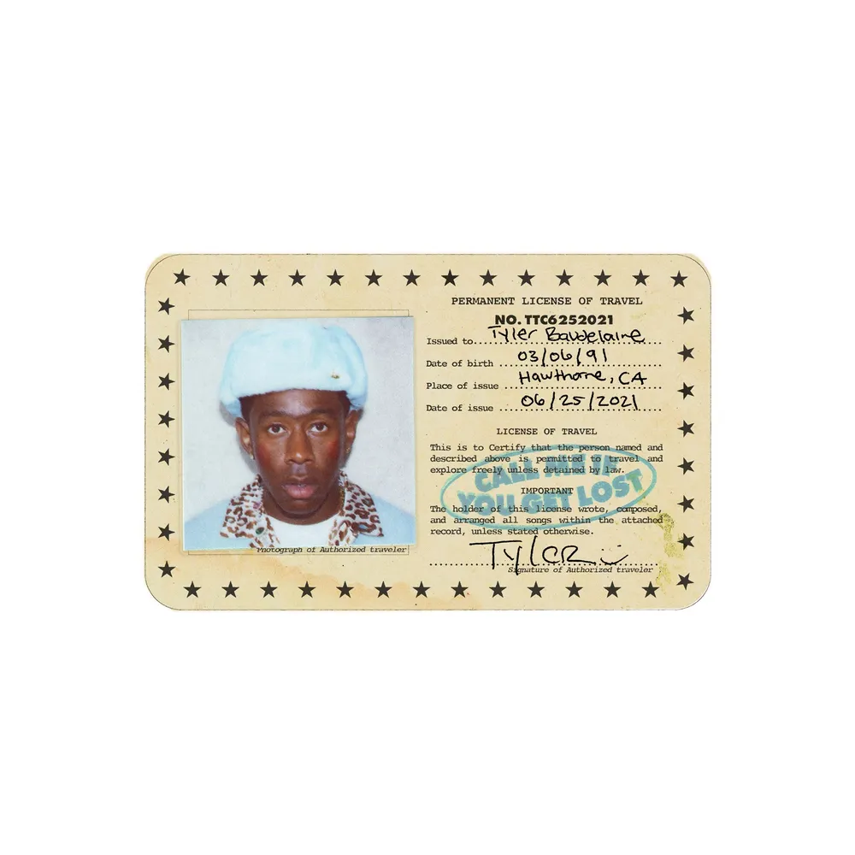
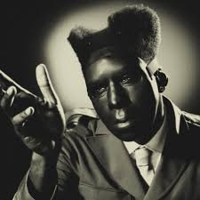
Album Read (if you haven’t wrote a review yet): View
ALBUMS REVIEWS MEMBERS BOARD SUPPORT
🏆 [가장 영감받은 앨범] 에서 1위를 차지했어요.
IGOR
196
리뷰 수
⭐ 4.5 / 5
평균 별점
2019-05-17 • 12 tracks
Tyler, The Creater
리뷰 쓰기
(로그인 후 이용)
인기순 | 최신순 | 평점 높은 순 | 평점 낮은 순
Tyler, the creator 님의 다른 앨범
해비니 님이 작성 • 2024-11-02
⭐⭐⭐⭐⭐
102
더욱 고평가 받아야 할 앨범
[SLOWMO]에서 가장 눈에 띄는 점은 프로덕션이다. 최근 대중음악 시장에서 각광받고 있는 아프로비츠(Afrobeats)를 적극적으로 차용했다. 더불어 하우스, 신스팝 등의 장르를 아우르며 댄서블한 사운드를 조성했다. 다만 시도가 성공적이지는 않다. 사운드 면에서 어설픈 부분이 엿보이며 여백이 많고 짧은 편곡 구성은 너무 단순하게 느껴진다.
일례로 “Jelousyvalhalla”, “Sahara”, “Goslow” 같은 곡의 신시사이저 진행은 다소 지루하게 다가온다. 신스팝을 차용한 “근데” 역시 복고적인 감흥을 전하기보다 틀에 박힌 진행과 낡은 질감의 신스기 고루하게 느껴진다. 하이프(HAIF)가 프로듀싱한 “Palisade” 정도만 잠시나마 집중하게 한다. 중독적인 베이스라인과 효과음을 적절히 활용한 리듬 파트가 조화로운 덕분이다.
그런데 무엇보다 앨범을 지루하게 만드는 요인은 양홍원의 랩싱잉이다. 첫 곡 “24YB (Intro)”에서는 정석적인 랩을 뱉는다. 낮은 톤으로 발음을 씹으며 리듬을 밀고 당기는 래핑이 굉장히 매력적으로 들려서 기대감을 끌어 올린다. 그러나 바로 다음 곡 “England”부터 기대는 실망으로 바뀐다. 낮게 읊조리는 랩싱잉이 극적인 순간이나 중독적인 구간을 만들어내지 못하고 처음부터 끝까지 별다른 감흥 없이 흘러 지나가 버린다.
게다가 “색깔별로 하얀걸로”나 “Sahara”의 중반부처럼 길게 끄는 끝 음 처리미자 부담스럽게 느껴진다. 특히 “근데”에서는 보컬이 리듬 파트의 그루브를 살리지 못하고 오히려 밋밋하게 만들어 버린다. 이 곡은 가사 면에서 가장 흥미롭기 때문에 단점이 더욱 아쉽게 다가온다. 술자리에서 시비가 붙은 상황을 묘사한 듯한 배경 아래 유명세로 겪는 곤란함과 묘한 감정을 효과적으로 표현했다.
그랭그랭 님이 작성 • 2024-11-02
⭐⭐⭐
96
더욱 고평가 받아야 할 앨범
[SLOWMO]에서 가장 눈에 띄는 점은 프로덕션이다. 최근 대중음악 시장에서 각광받고 있는 아프로비츠(Afrobeats)를 적극적으로 차용했다. 더불어 하우스, 신스팝 등의 장르를 아우르며 댄서블한 사운드를 조성했다. 다만 시도가 성공적이지는 않다. 사운드 면에서 어설픈 부분이 엿보이며 여백이 많고 짧은 편곡 구성은 너무 단순하게 느껴진다.
일례로 “Jelousyvalhalla”, “Sahara”, “Goslow” 같은 곡의 신시사이저 진행은 다소 지루하게 다가온다. 신스팝을 차용한 “근데” 역시 복고적인 감흥을 전하기보다 틀에 박힌 진행과 낡은 질감의 신스기 고루하게 느껴진다. 하이프(HAIF)가 프로듀싱한 “Palisade” 정도만 잠시나마 집중하게 한다. 중독적인 베이스라인과 효과음을 적절히 활용한 리듬 파트가 조화로운 덕분이다.
그런데 무엇보다 앨범을 지루하게 만드는 요인은 양홍원의 랩싱잉이다. 첫 곡 “24YB (Intro)”에서는 정석적인 랩을 뱉는다. 낮은 톤으로 발음을 씹으며 리듬을 밀고 당기는 래핑이 굉장히 매력적으로 들려서 기대감을 끌어 올린다. 그러나 바로 다음 곡 “England”부터 기대는 실망으로 바뀐다. 낮게 읊조리는 랩싱잉이 극적인 순간이나 중독적인 구간을 만들어내지 못하고 처음부터 끝까지 별다른 감흥 없이 흘러 지나가 버린다.
게다가 “색깔별로 하얀걸로”나 “Sahara”의 중반부처럼 길게 끄는 끝 음 처리미자 부담스럽게 느껴진다. 특히 “근데”에서는 보컬이 리듬 파트의 그루브를 살리지 못하고 오히려 밋밋하게 만들어 버린다. 이 곡은 가사 면에서 가장 흥미롭기 때문에 단점이 더욱 아쉽게 다가온다. 술자리에서 시비가 붙은 상황을 묘사한 듯한 배경 아래 유명세로 겪는 곤란함과 묘한 감정을 효과적으로 표현했다.

Slide 6
Album Read (if you haven’t wrote a review yet): View
ALBUMS REVIEWS MEMBERS BOARD SUPPORT
🏆 [가장 영감받은 앨범] 에서 1위를 차지했어요.
IGOR
196
리뷰 수
⭐ 4.5 / 5
평균 별점
2019-05-17 • 12 tracks
Tyler, The Creater
리뷰 쓰기
(로그인 후 이용)

Slide 7
User Page

Slide 8
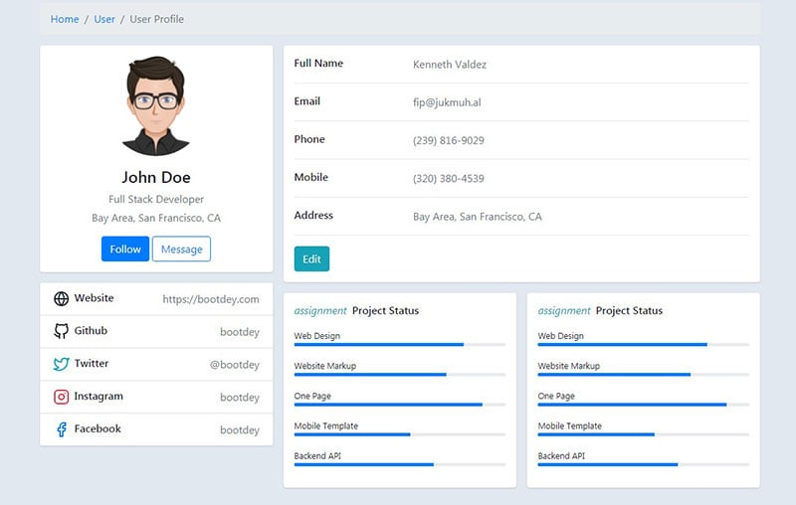


Other user’s profile: View
Username
Bio
Profile Picture
Followers
Likes
ALBUMS REVIEWS MEMBERS BOARD SUPPORT
10 5
팔로워 팔로잉
가입 날짜 XXXX-XX-XX
비니비니
gogumaabin
그냥 살아요

Slide 9
About: View
ALBUMS REVIEWS MEMBERS BOARD SUPPORT
FAQ
Q: 개발자님은 귀여우신가요?
A: 어떻게 아셨죠?

Slide 10
FAQ: View
ALBUMS REVIEWS MEMBERS BOARD SUPPORT
이 사이트는요,
흔한 음악덕후 대학생이 포트폴리오 목적으로 만든 힙합 음반 리뷰 사이트입니다.
첫 배포라 부족한 점이 많아도 너그럽게 이해해주시고,
혹 사용하시다가 불편한 점이나 오류가 발견될 시 “피드백“ 으로 문의 주시면 빠르게 고쳐보도록 하겠습니다.
모두 아갓러뽀얄
광고/문의/파트너쉽
모두 nhb0702@naver.com 으로 부탁드립니다!

Slide 11
앨범 신청하기: View
ALBUMS REVIEWS MEMBERS BOARD SUPPORT
피드백 보내기
분류 *:
--- select ---
피드백은 최대한 구체적으로 적어주세요!
내용 *:
제출

Slide 12
앨범 신청하기: functionalities
ALBUMS REVIEWS MEMBERS BOARD SUPPORT
피드백 보내기
분류 *:
--- select ---
오류 리포트
기능 추가
기타
피드백은
@Valid
내용 *:
제출

Slide 13
앨범 신청하기: View
ALBUMS REVIEWS MEMBERS BOARD SUPPORT
앨범 신청하기
아티스트 명 *:
앨범 명 *:
발매 날짜를 함께 적어주시면 도움이 됩니다!
메모:
제출

Slide 14
개발일지: View
ALBUMS REVIEWS MEMBERS BOARD SUPPORT
개발 일지
2025.1.28 리뷰 좋아요 에러 해결
2025.1.1 첫 배포…!!! 설렌당

Slide 15


Album Read (if you haven’t wrote a review yet): View
ALBUMS REVIEWS MEMBERS BOARD SUPPORT
🏆 [가장 영감받은 앨범] 에서 1위를 차지했어요.
IGOR
196
리뷰 수
⭐ 4.5 / 5
평균 별점
2019-05-17 • 12 tracks
Tyler, The Creater
리뷰 쓰기
(로그인 후 이용)
인기순 | 최신순
Tyler, the creator 님의 다른 앨범
해비니 님이 작성 • 2024-11-02
⭐⭐⭐⭐⭐
102
더욱 고평가 받아야 할 앨범
[SLOWMO]에서 가장 눈에 띄는 점은 프로덕션이다. 최근 대중음악 시장에서 각광받고 있는 아프로비츠(Afrobeats)를 적극적으로 차용했다. 더불어 하우스, 신스팝 등의 장르를 아우르며 댄서블한 사운드를 조성했다. 다만 시도가 성공적이지는 않다. 사운드 면에서 어설픈 부분이 엿보이며 여백이 많고 짧은 편곡 구성은 너무 단순하게 느껴진다.
일례로 “Jelousyvalhalla”, “Sahara”, “Goslow” 같은 곡의 신시사이저 진행은 다소 지루하게 다가온다. 신스팝을 차용한 “근데” 역시 복고적인 감흥을 전하기보다 틀에 박힌 진행과 낡은 질감의 신스기 고루하게 느껴진다. 하이프(HAIF)가 프로듀싱한 “Palisade” 정도만 잠시나마 집중하게 한다. 중독적인 베이스라인과 효과음을 적절히 활용한 리듬 파트가 조화로운 덕분이다.
그런데 무엇보다 앨범을 지루하게 만드는 요인은 양홍원의 랩싱잉이다. 첫 곡 “24YB (Intro)”에서는 정석적인 랩을 뱉는다. 낮은 톤으로 발음을 씹으며 리듬을 밀고 당기는 래핑이 굉장히 매력적으로 들려서 기대감을 끌어 올린다. 그러나 바로 다음 곡 “England”부터 기대는 실망으로 바뀐다. 낮게 읊조리는 랩싱잉이 극적인 순간이나 중독적인 구간을 만들어내지 못하고 처음부터 끝까지 별다른 감흥 없이 흘러 지나가 버린다.
게다가 “색깔별로 하얀걸로”나 “Sahara”의 중반부처럼 길게 끄는 끝 음 처리미자 부담스럽게 느껴진다. 특히 “근데”에서는 보컬이 리듬 파트의 그루브를 살리지 못하고 오히려 밋밋하게 만들어 버린다. 이 곡은 가사 면에서 가장 흥미롭기 때문에 단점이 더욱 아쉽게 다가온다. 술자리에서 시비가 붙은 상황을 묘사한 듯한 배경 아래 유명세로 겪는 곤란함과 묘한 감정을 효과적으로 표현했다.
15
그랭그랭 님이 작성 • 2024-11-02
⭐⭐⭐⭐⭐
96
더욱 고평가 받아야 할 앨범
[SLOWMO]에서 가장 눈에 띄는 점은 프로덕션이다. 최근 대중음악 시장에서 각광받고 있는 아프로비츠(Afrobeats)를 적극적으로 차용했다. 더불어 하우스, 신스팝 등의 장르를 아우르며 댄서블한 사운드를 조성했다. 다만 시도가 성공적이지는 않다. 사운드 면에서 어설픈 부분이 엿보이며 여백이 많고 짧은 편곡 구성은 너무 단순하게 느껴진다.
일례로 “Jelousyvalhalla”, “Sahara”, “Goslow” 같은 곡의 신시사이저 진행은 다소 지루하게 다가온다. 신스팝을 차용한 “근데” 역시 복고적인 감흥을 전하기보다 틀에 박힌 진행과 낡은 질감의 신스기 고루하게 느껴진다. 하이프(HAIF)가 프로듀싱한 “Palisade” 정도만 잠시나마 집중하게 한다. 중독적인 베이스라인과 효과음을 적절히 활용한 리듬 파트가 조화로운 덕분이다.
그런데 무엇보다 앨범을 지루하게 만드는 요인은 양홍원의 랩싱잉이다. 첫 곡 “24YB (Intro)”에서는 정석적인 랩을 뱉는다. 낮은 톤으로 발음을 씹으며 리듬을 밀고 당기는 래핑이 굉장히 매력적으로 들려서 기대감을 끌어 올린다. 그러나 바로 다음 곡 “England”부터 기대는 실망으로 바뀐다. 낮게 읊조리는 랩싱잉이 극적인 순간이나 중독적인 구간을 만들어내지 못하고 처음부터 끝까지 별다른 감흥 없이 흘러 지나가 버린다.
게다가 “색깔별로 하얀걸로”나 “Sahara”의 중반부처럼 길게 끄는 끝 음 처리미자 부담스럽게 느껴진다. 특히 “근데”에서는 보컬이 리듬 파트의 그루브를 살리지 못하고 오히려 밋밋하게 만들어 버린다. 이 곡은 가사 면에서 가장 흥미롭기 때문에 단점이 더욱 아쉽게 다가온다. 술자리에서 시비가 붙은 상황을 묘사한 듯한 배경 아래 유명세로 겪는 곤란함과 묘한 감정을 효과적으로 표현했다.

